Slide 1
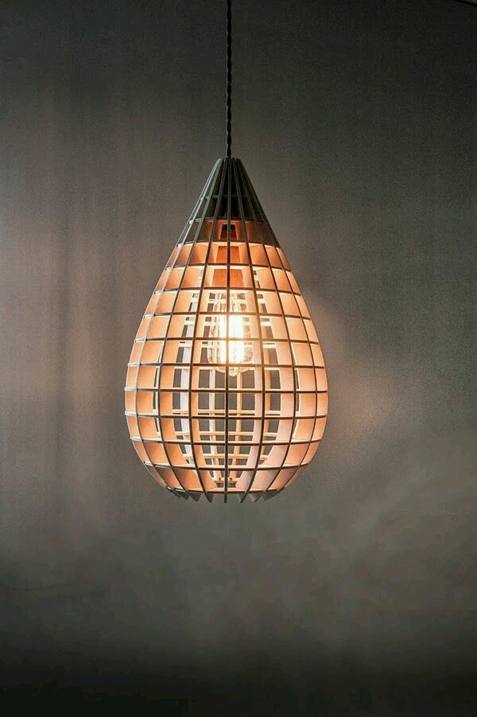
Lustre goutte
Lucie Chafiol

Slide 2

Dessin
Fabrication
Dimension :
38 cm (largeur)
55 cm (hauteur)
Montage & Finition
2/

Slide 3
Dessin
de la batte et des cercles
16 battes & 8 cercles
Hêtre
planche => latte
Largeur : 6 cm
Epaisseur : 3 mm
3/

Slide 4
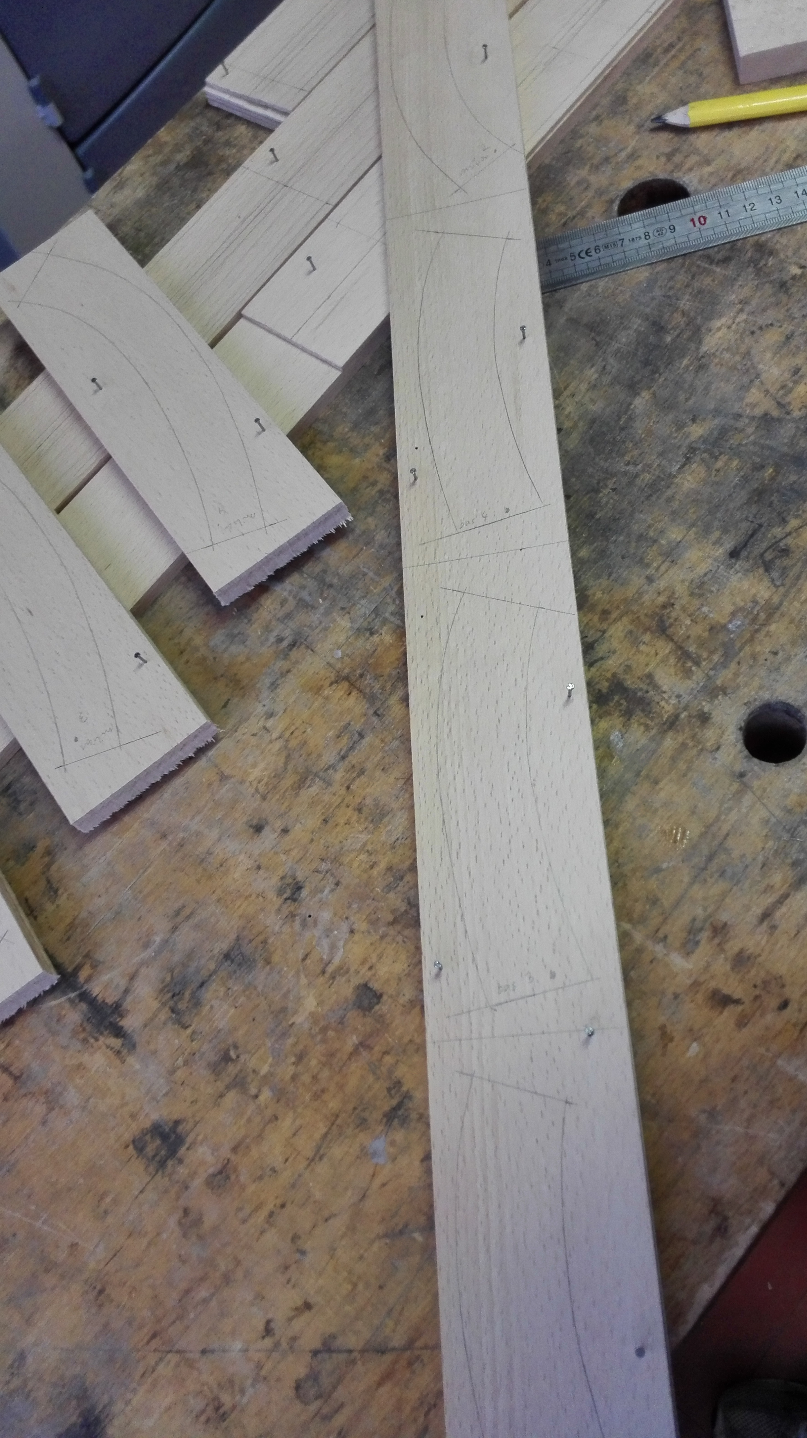
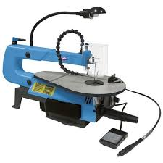
Fabrication
Batte
6 morceaux différents / batte
Scie à chantourner
4/

Slide 5
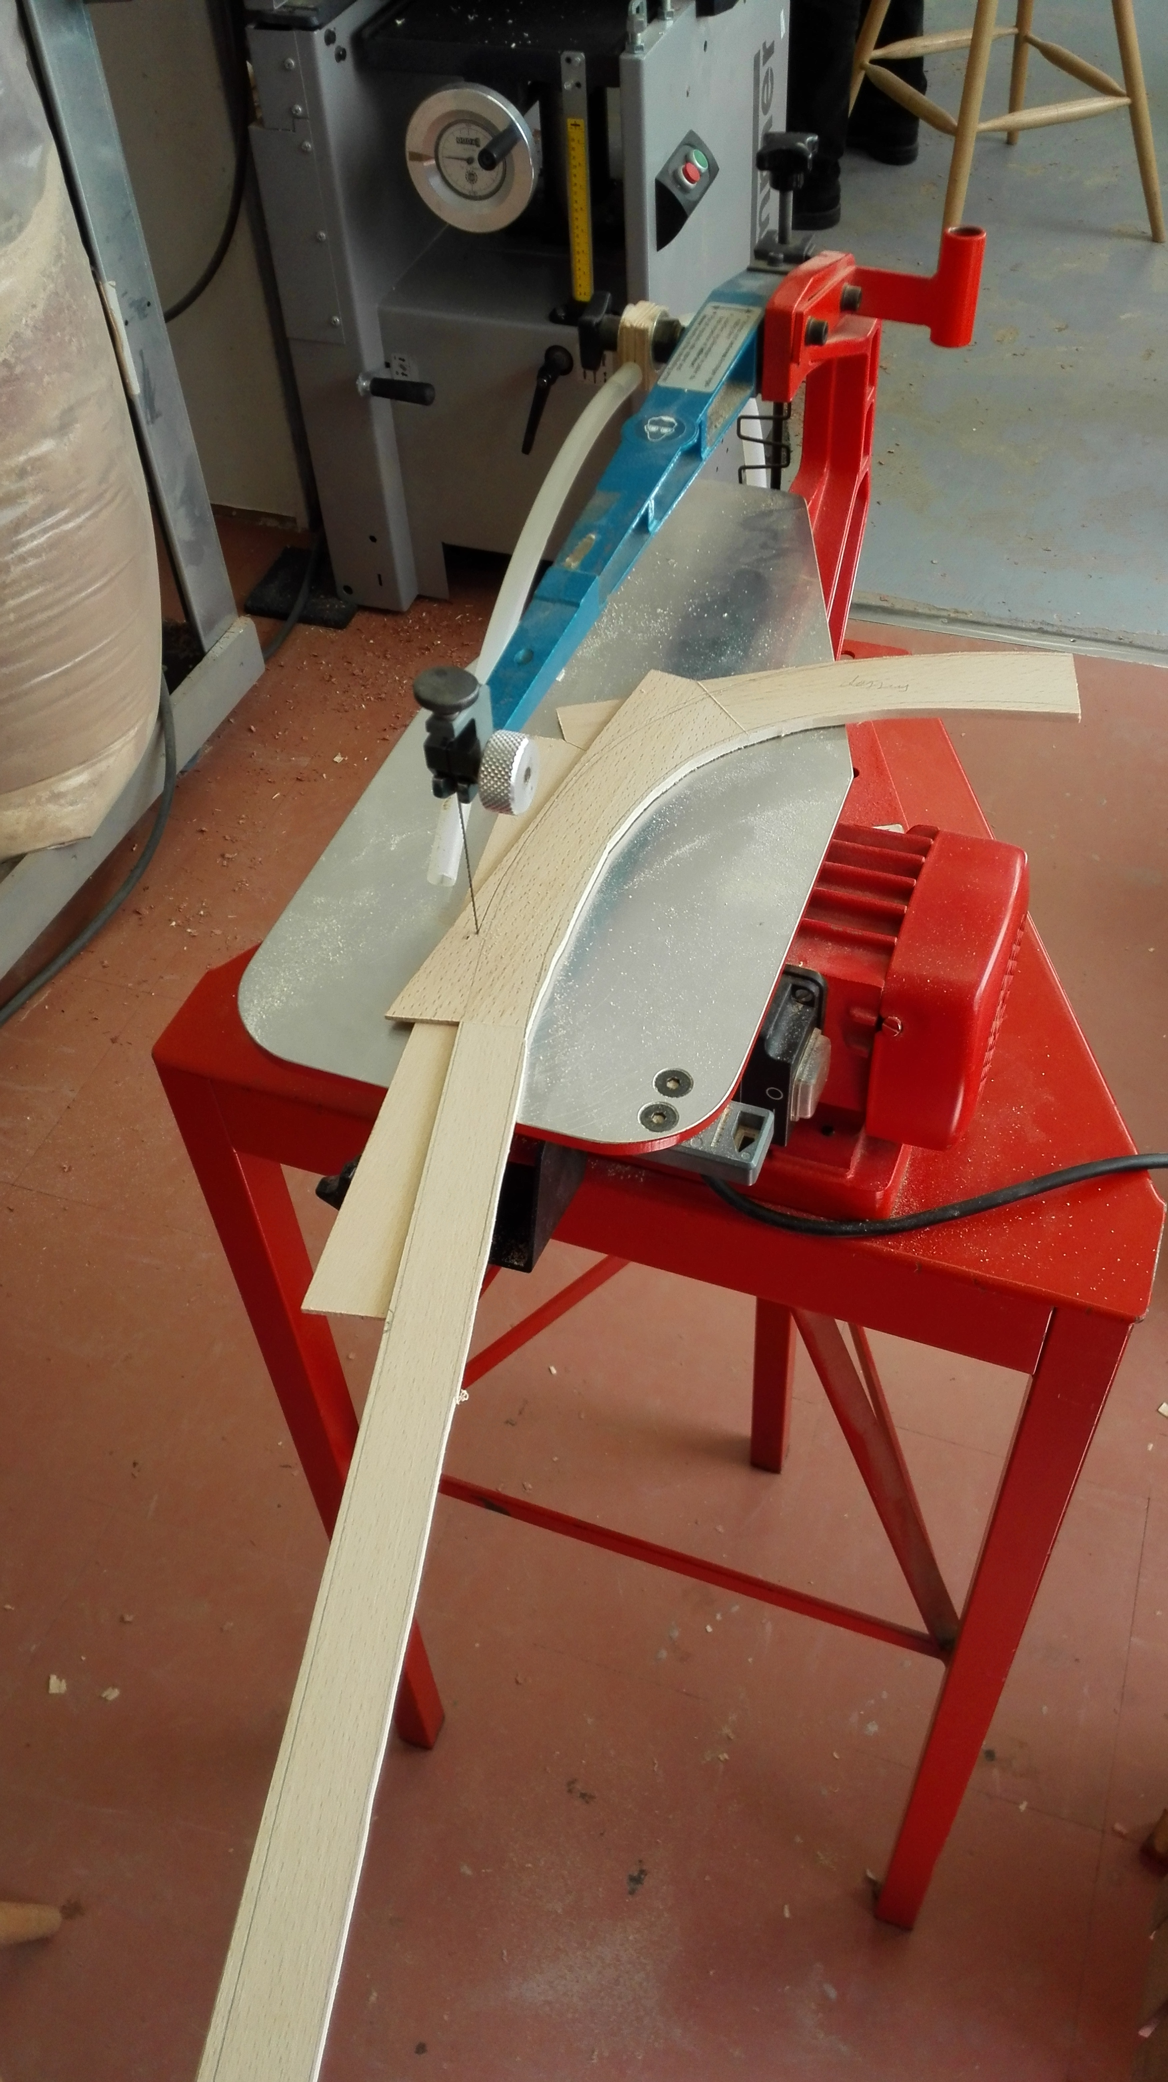
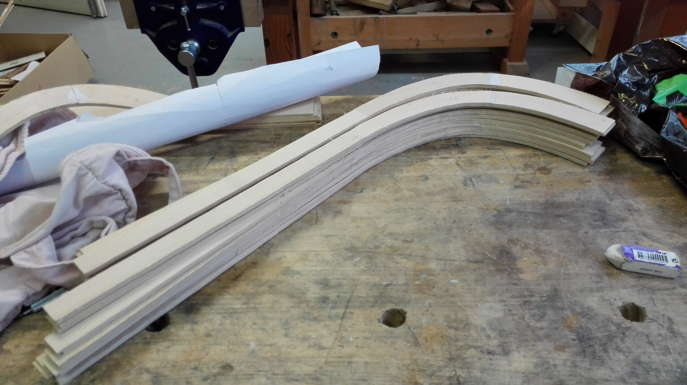
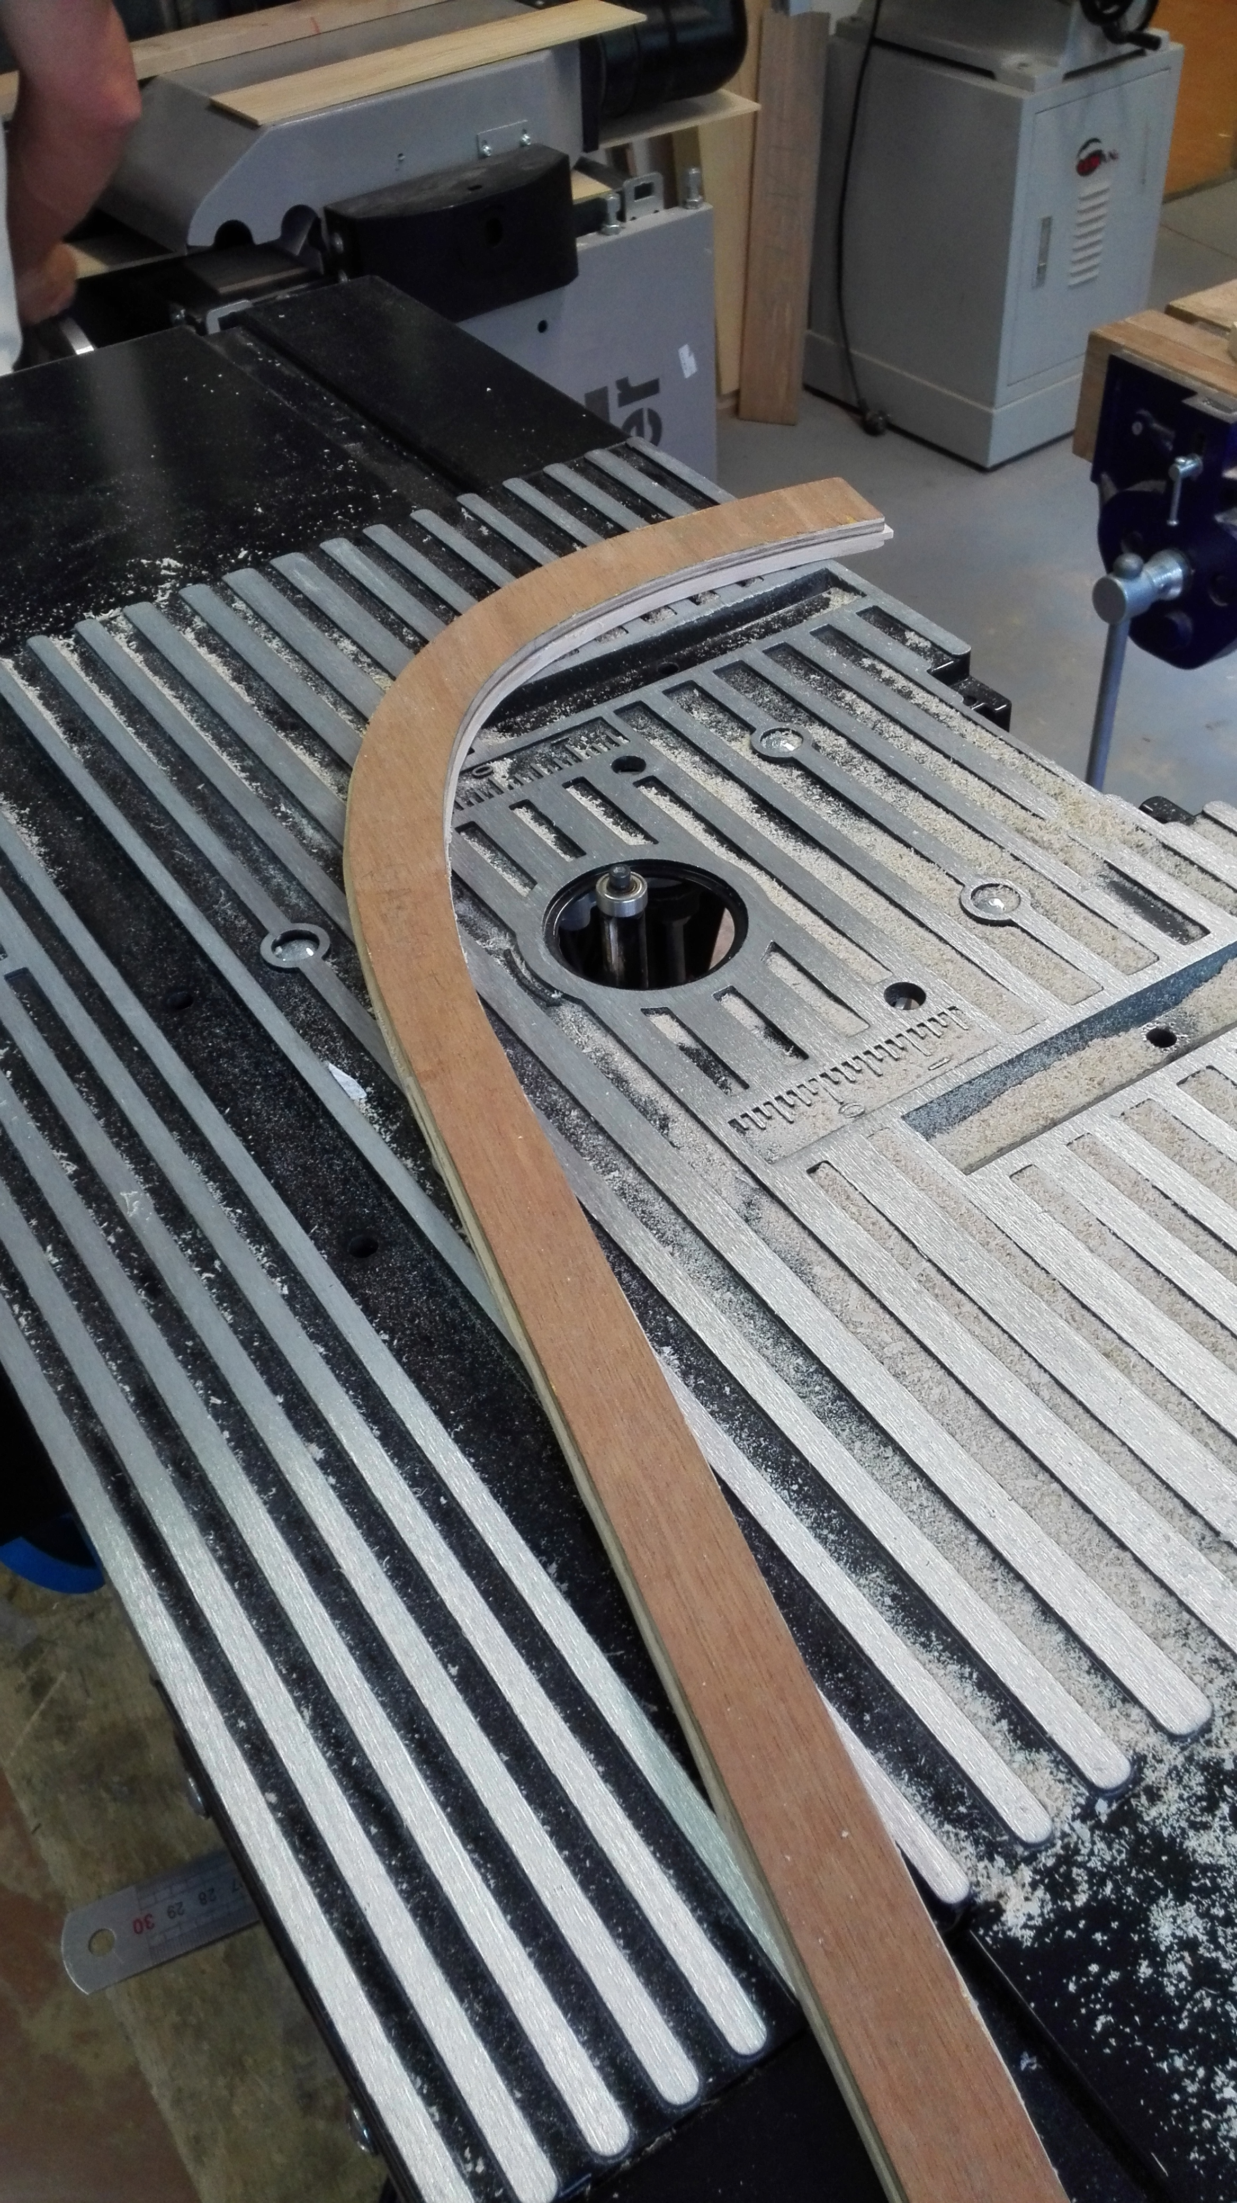
Fabrication
5/

Slide 6
Fabrication
Cercles
8 cercles différents
Mini 15,2 cm de diamètre
Maxi 36 cm
&
6/

Slide 7
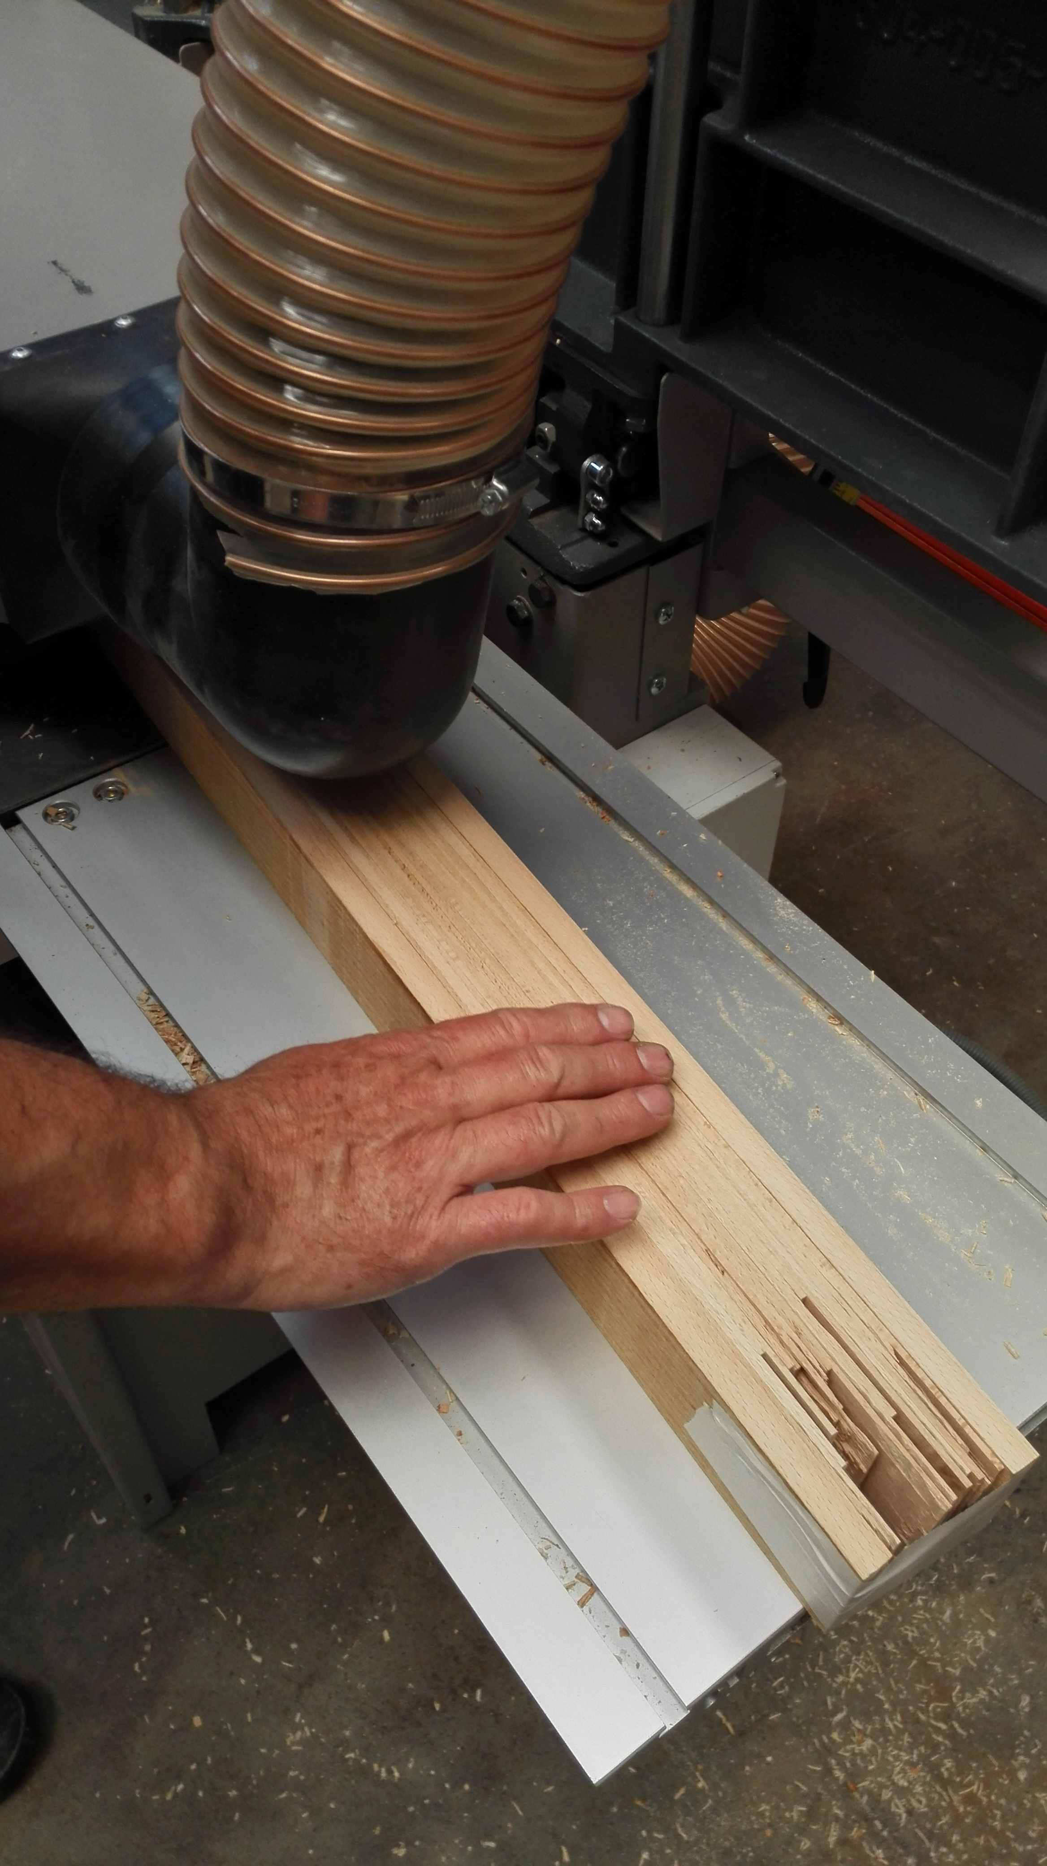
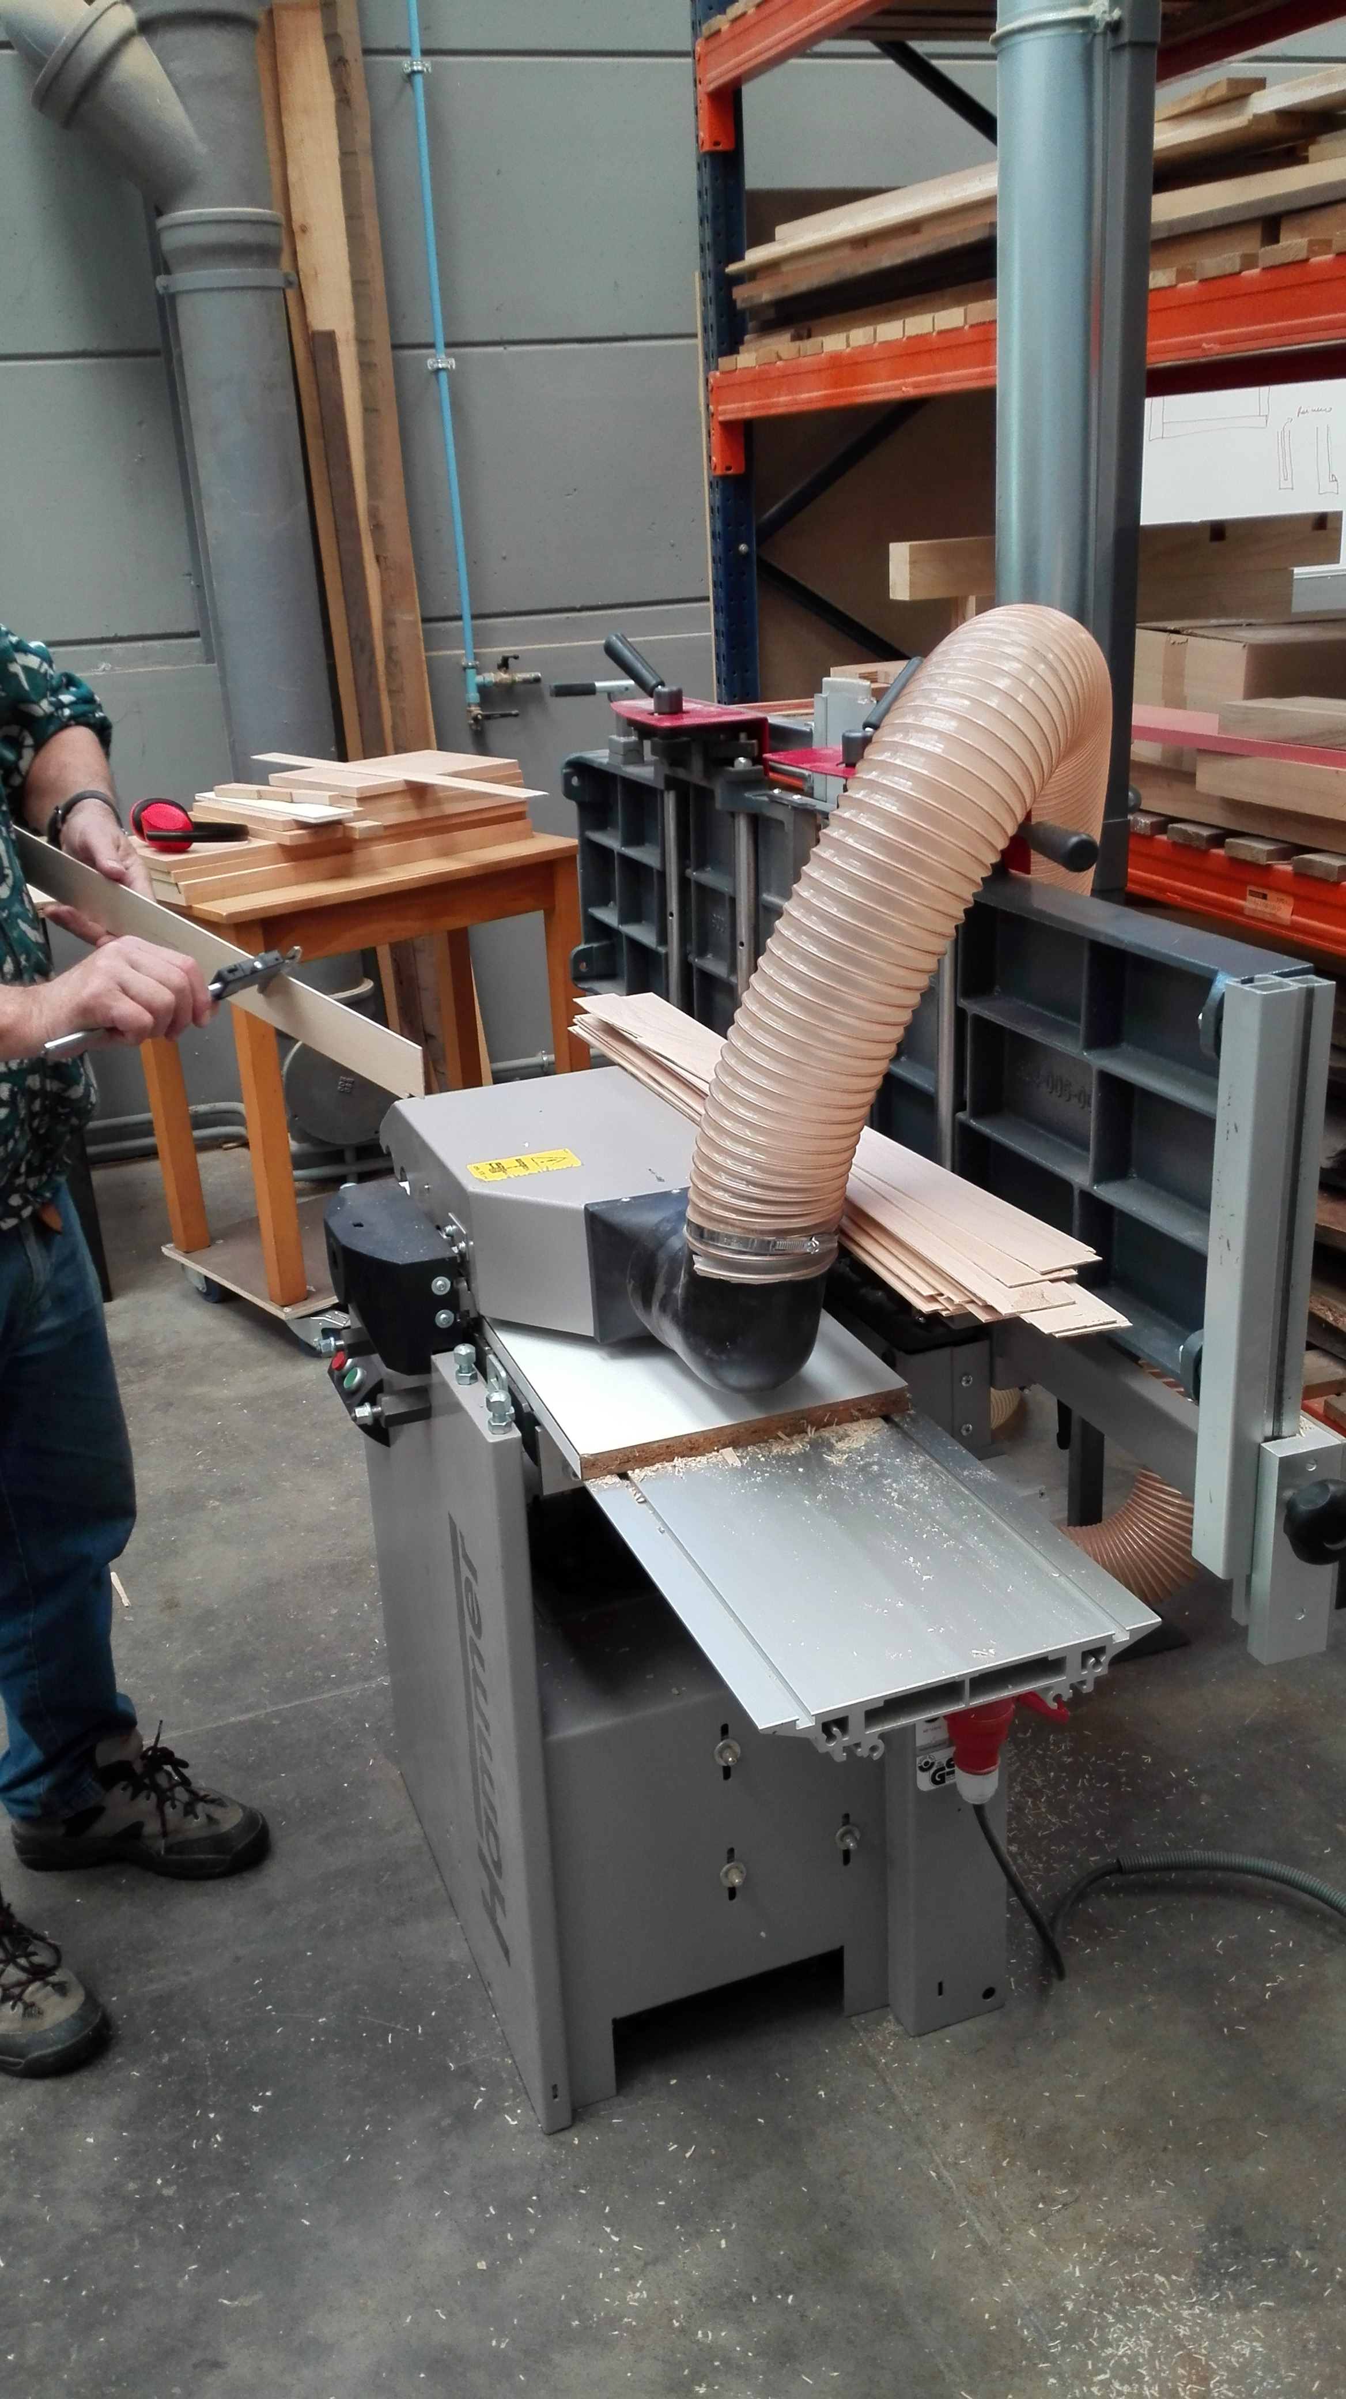
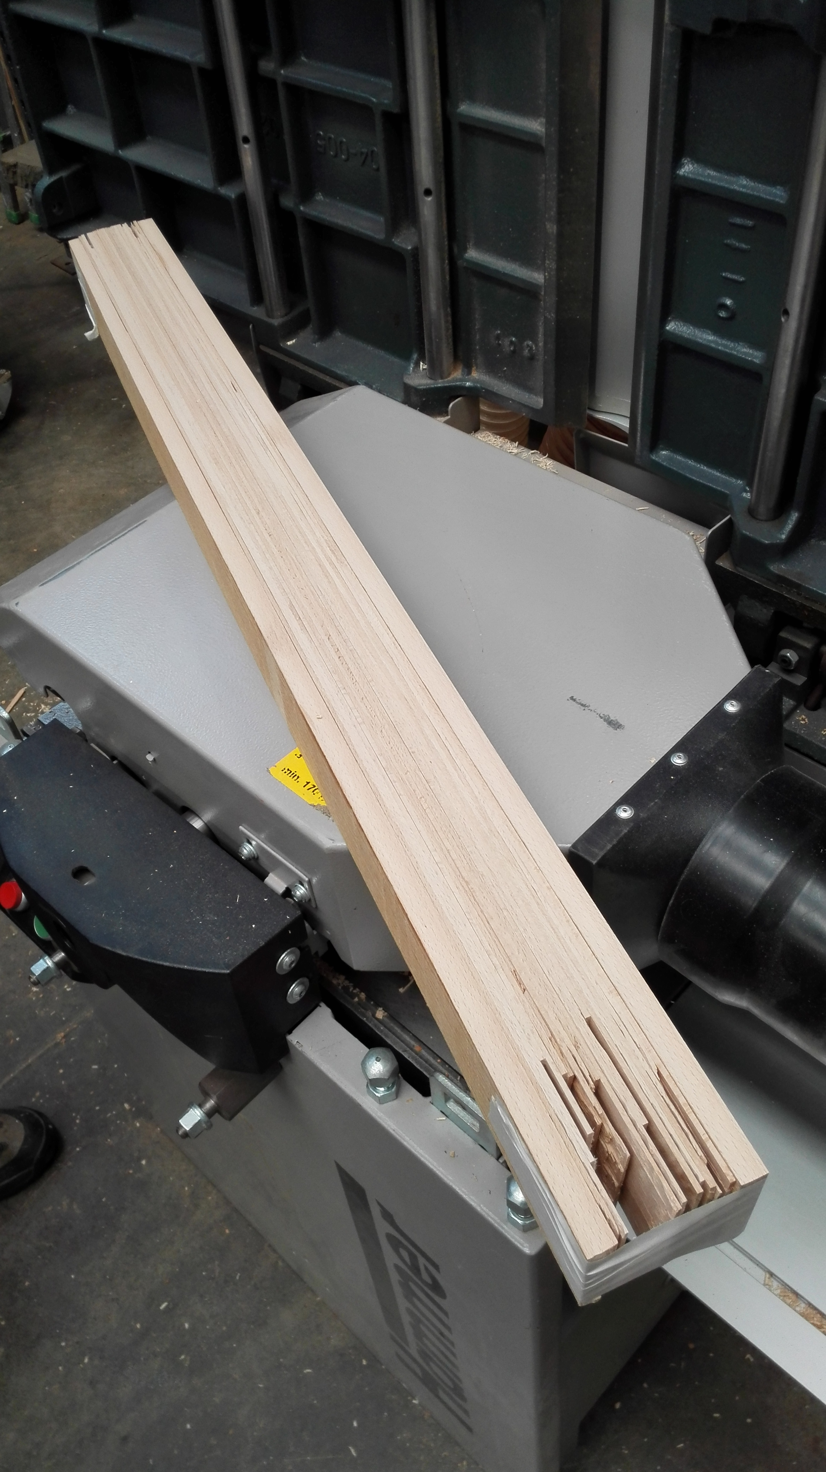
Fabrication
Cercles
7/

Slide 8
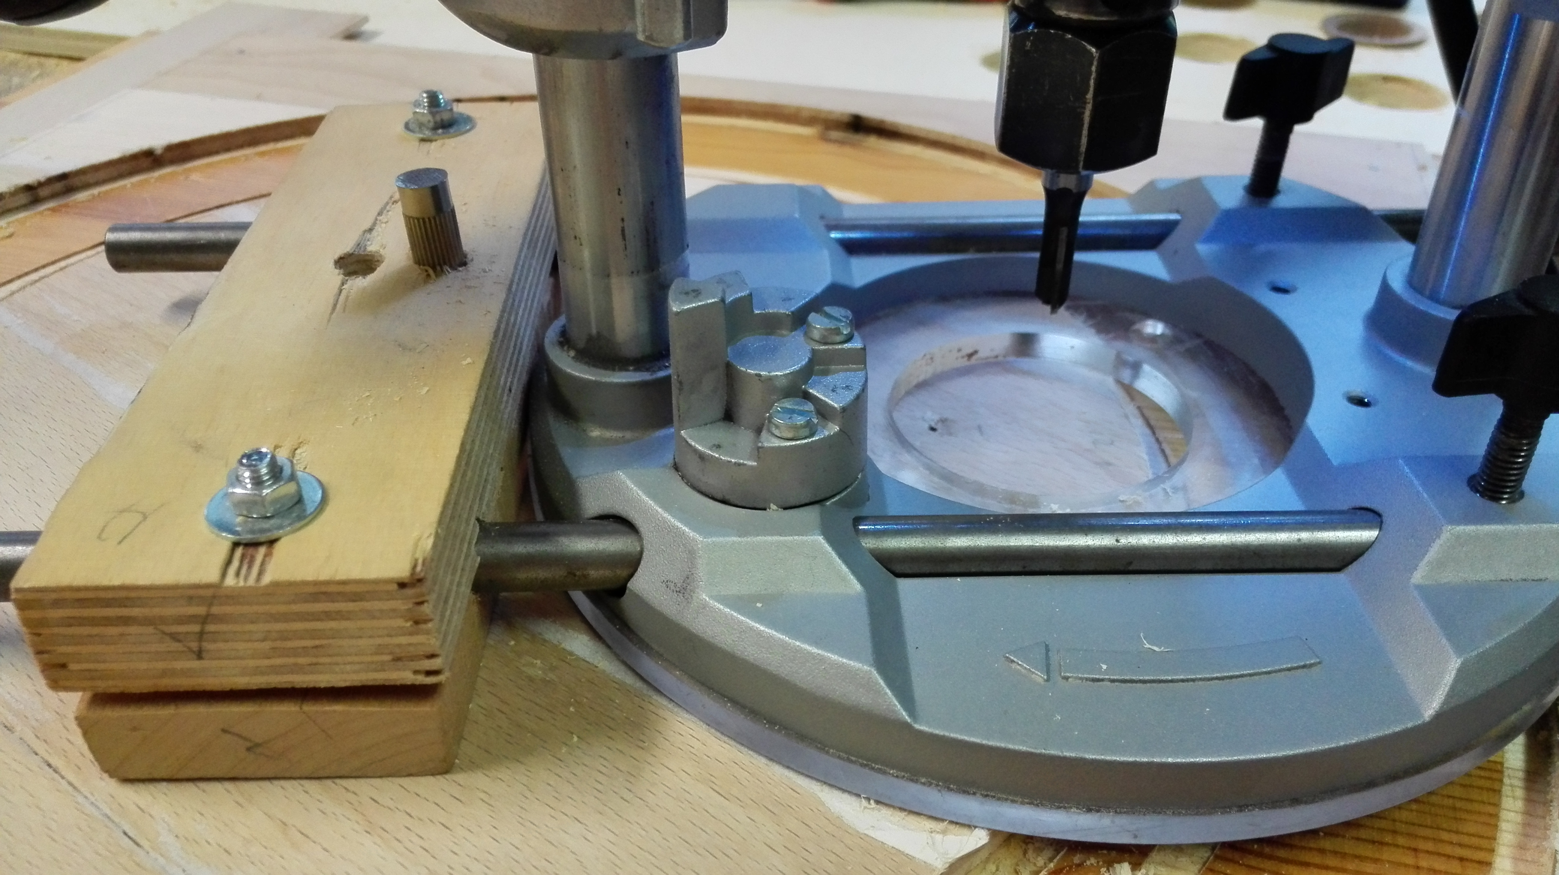
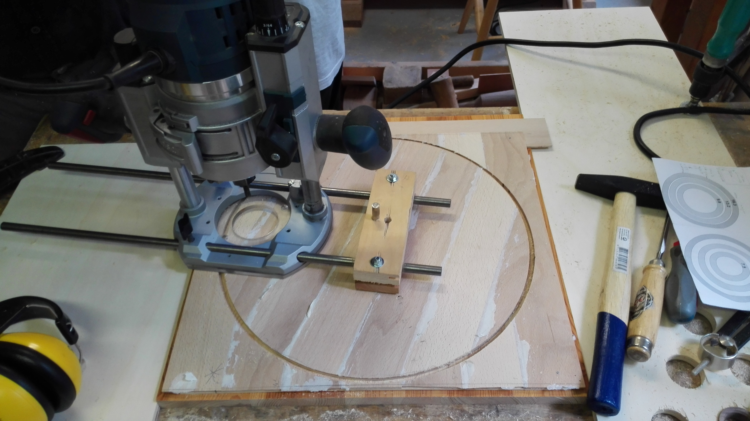

Fabrication
8/

Slide 9
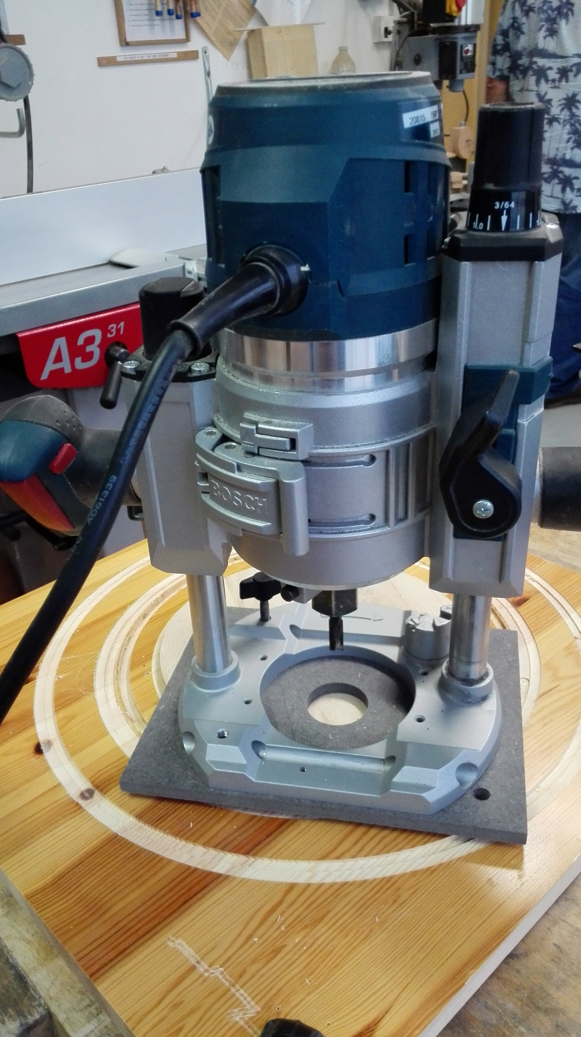
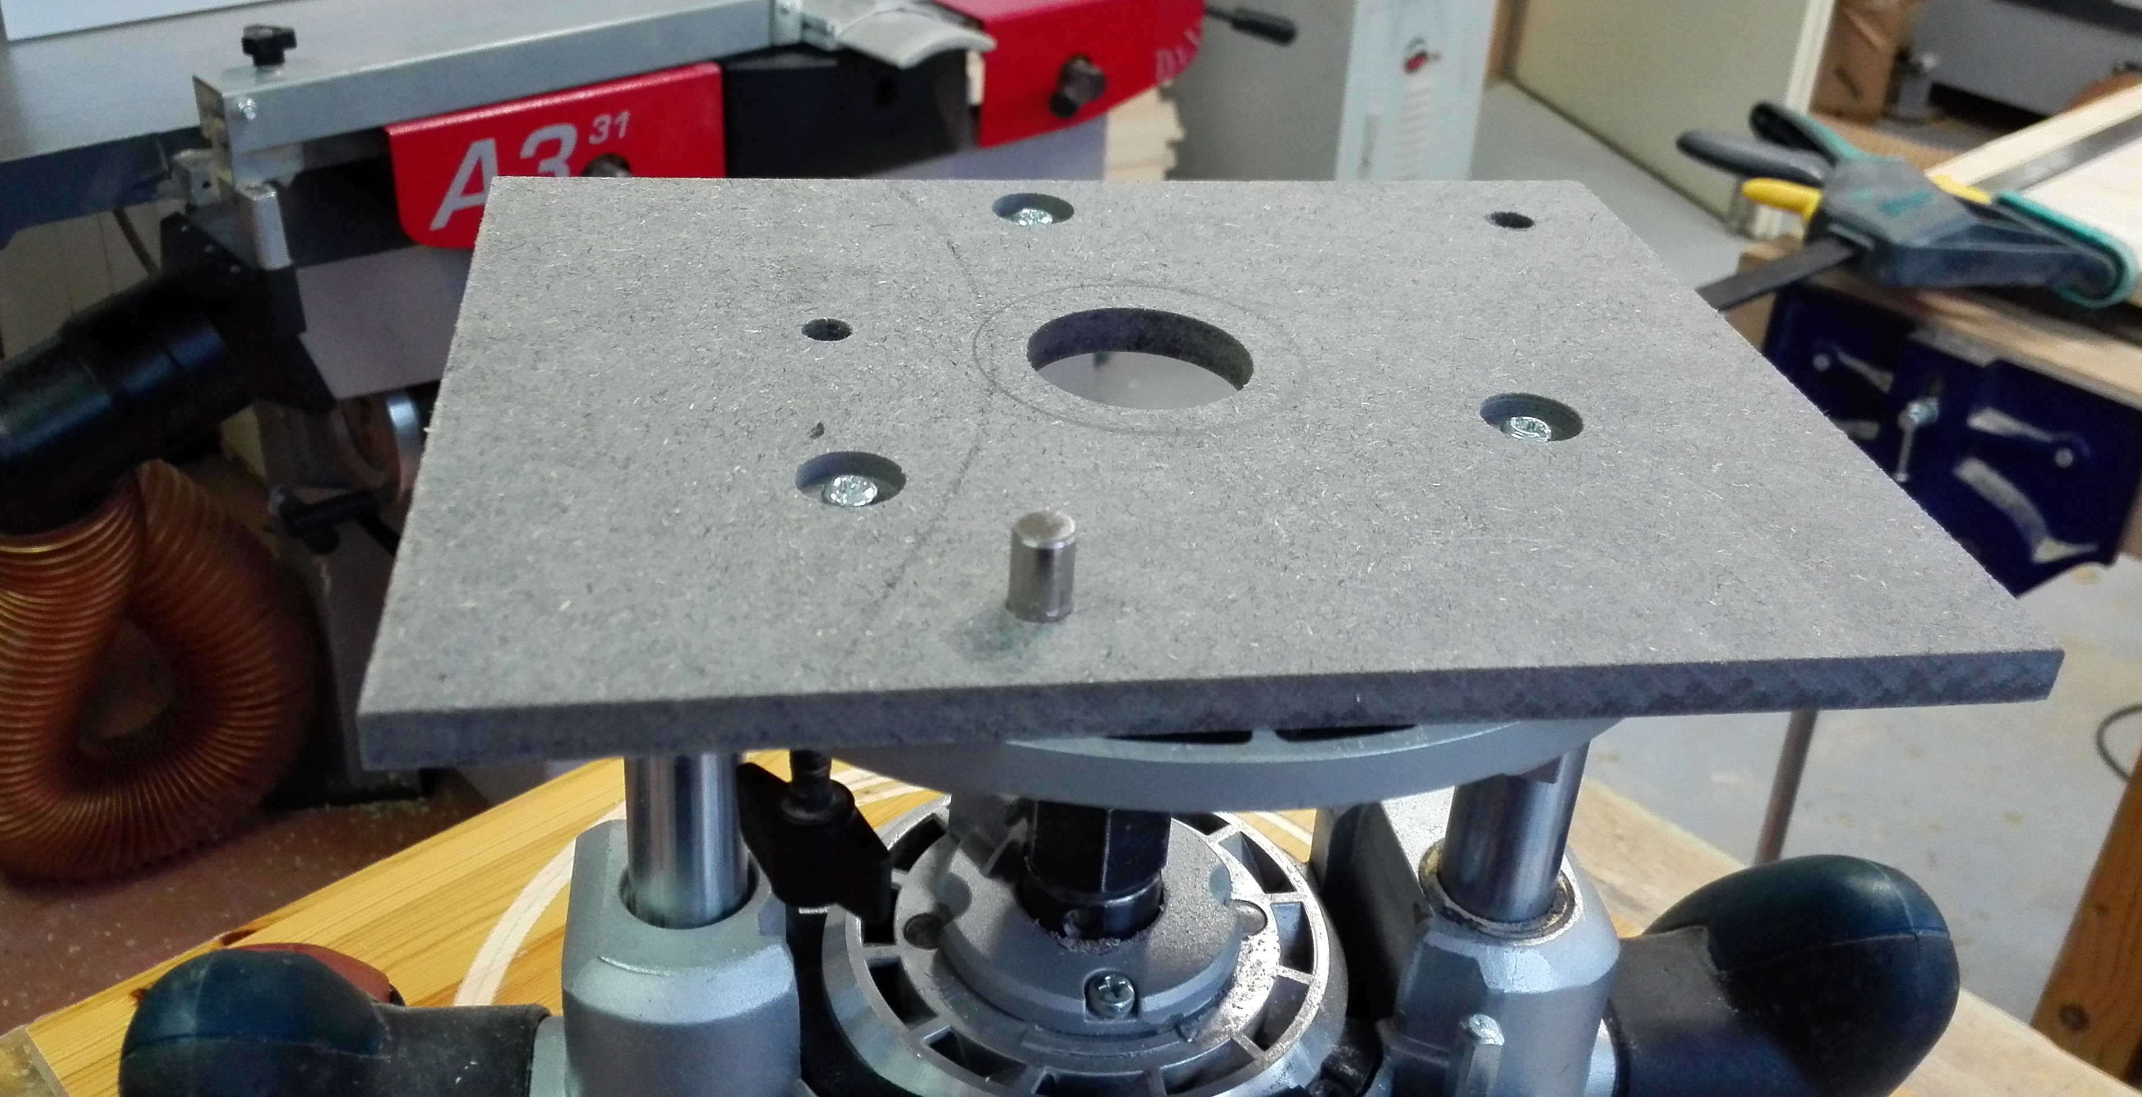
Fabrication
Nouveau support,
fabrication maison
9/

Slide 10
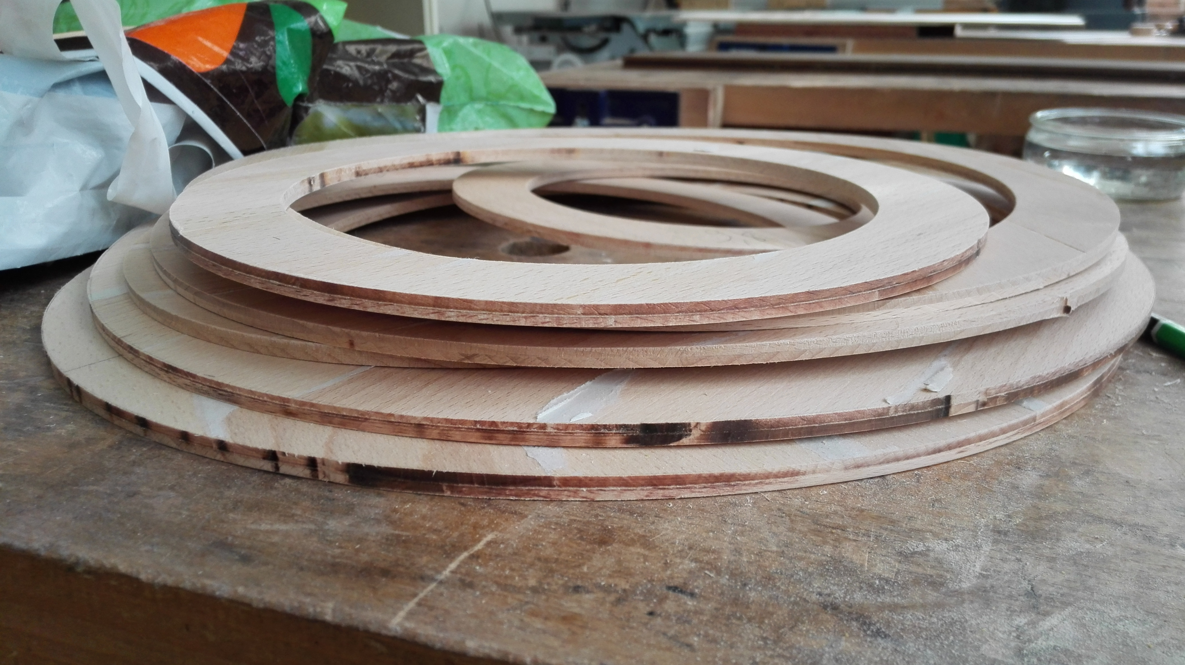
Fabrication
8 cercles
10/

Slide 11
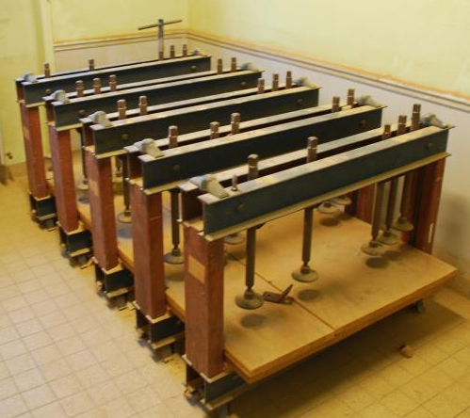
Fabrication
11/

Slide 12
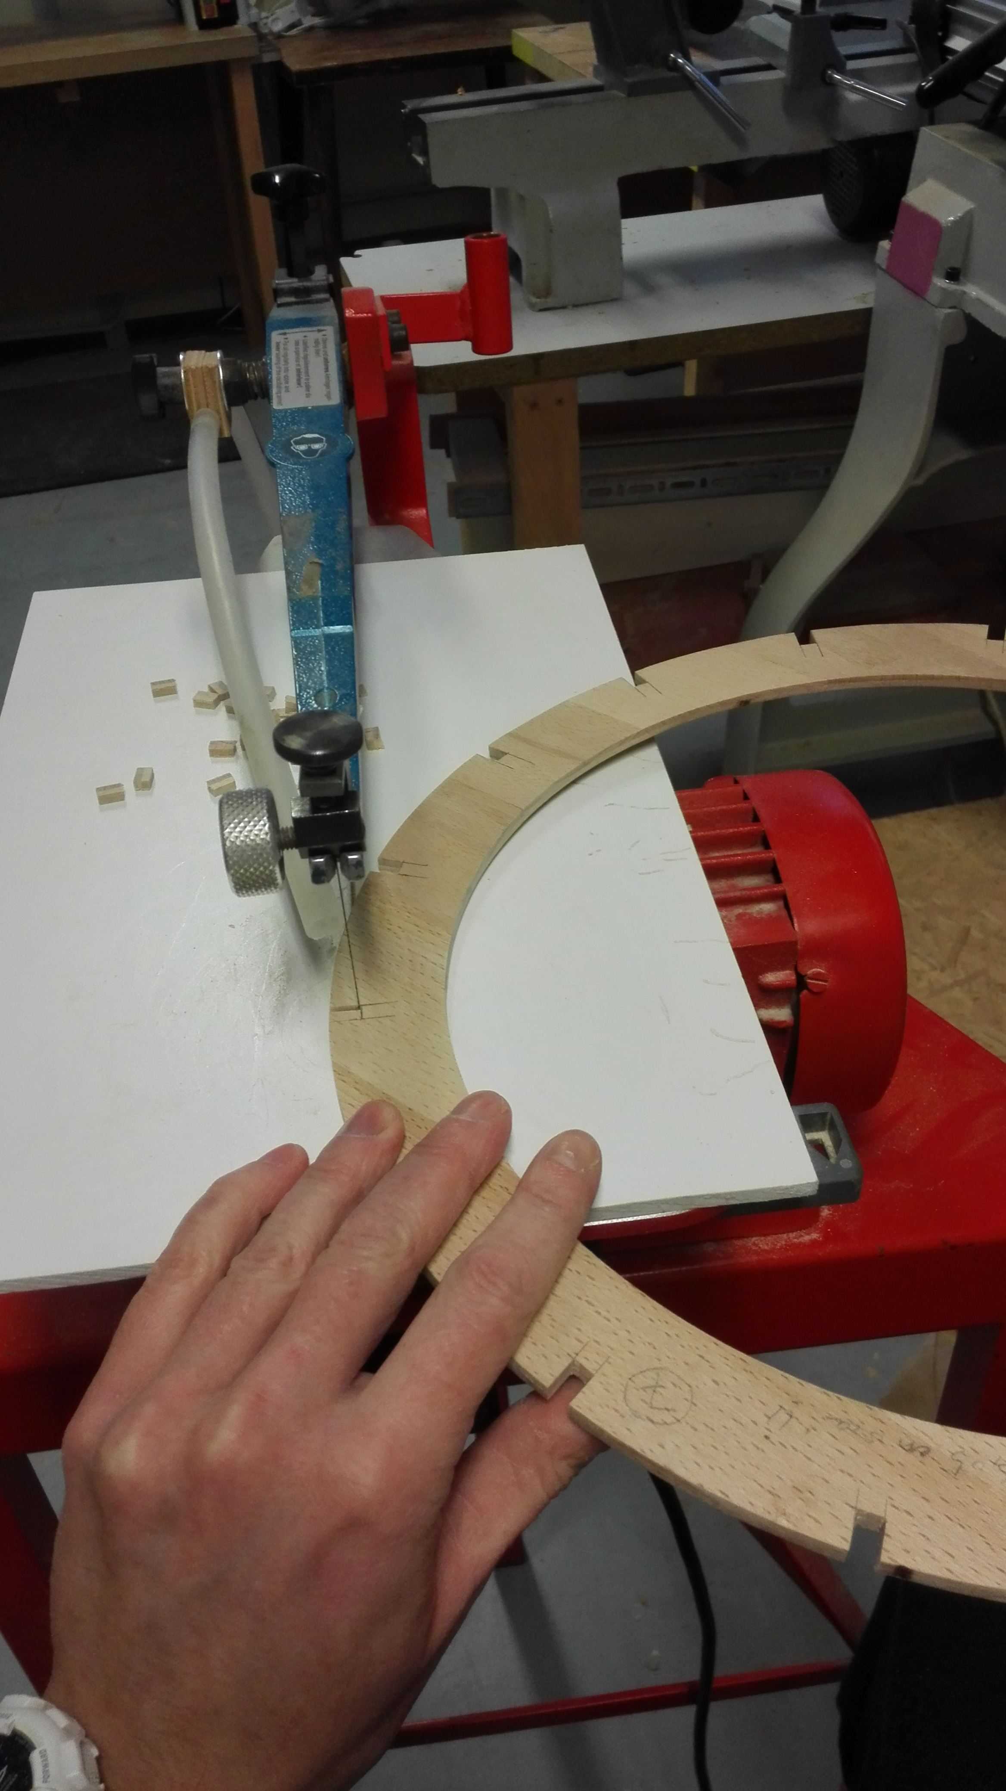
Fabrication
Mi-bois
Fentes à faire sur chaque élément...
16 par cercle => 8 cercles => 128 fentes
8 par batte => 16 battes => 128 encore !!!
….
C'était long !!!
12/

Slide 13
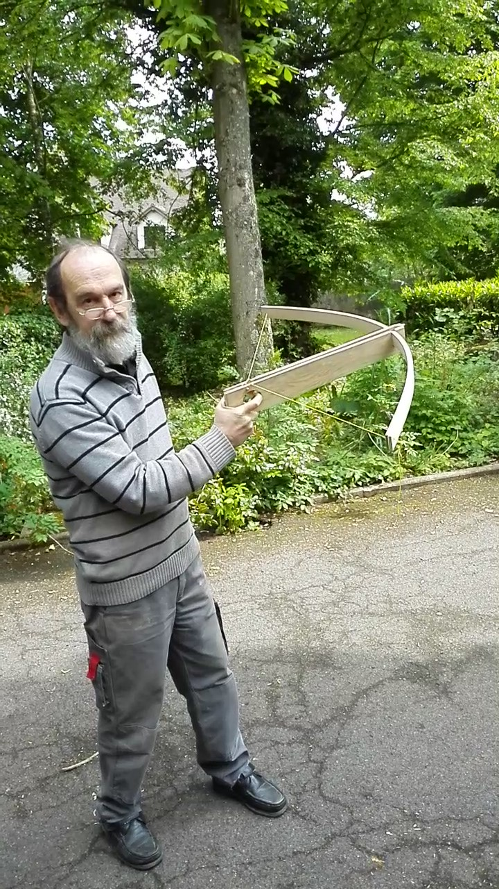
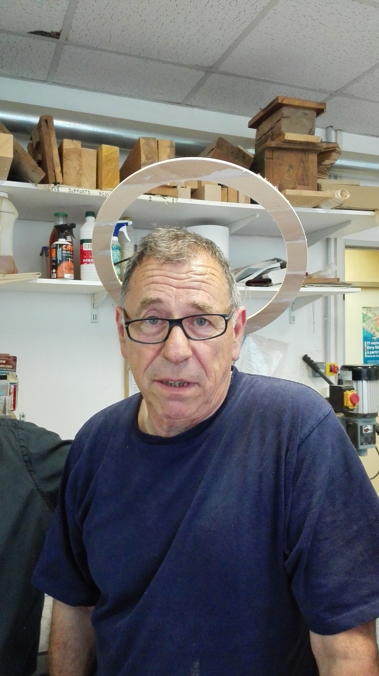
Fabrication
Anecdotes
Christian
Rémy
Martine
Gérald
Henry
Jean
13/

Slide 14
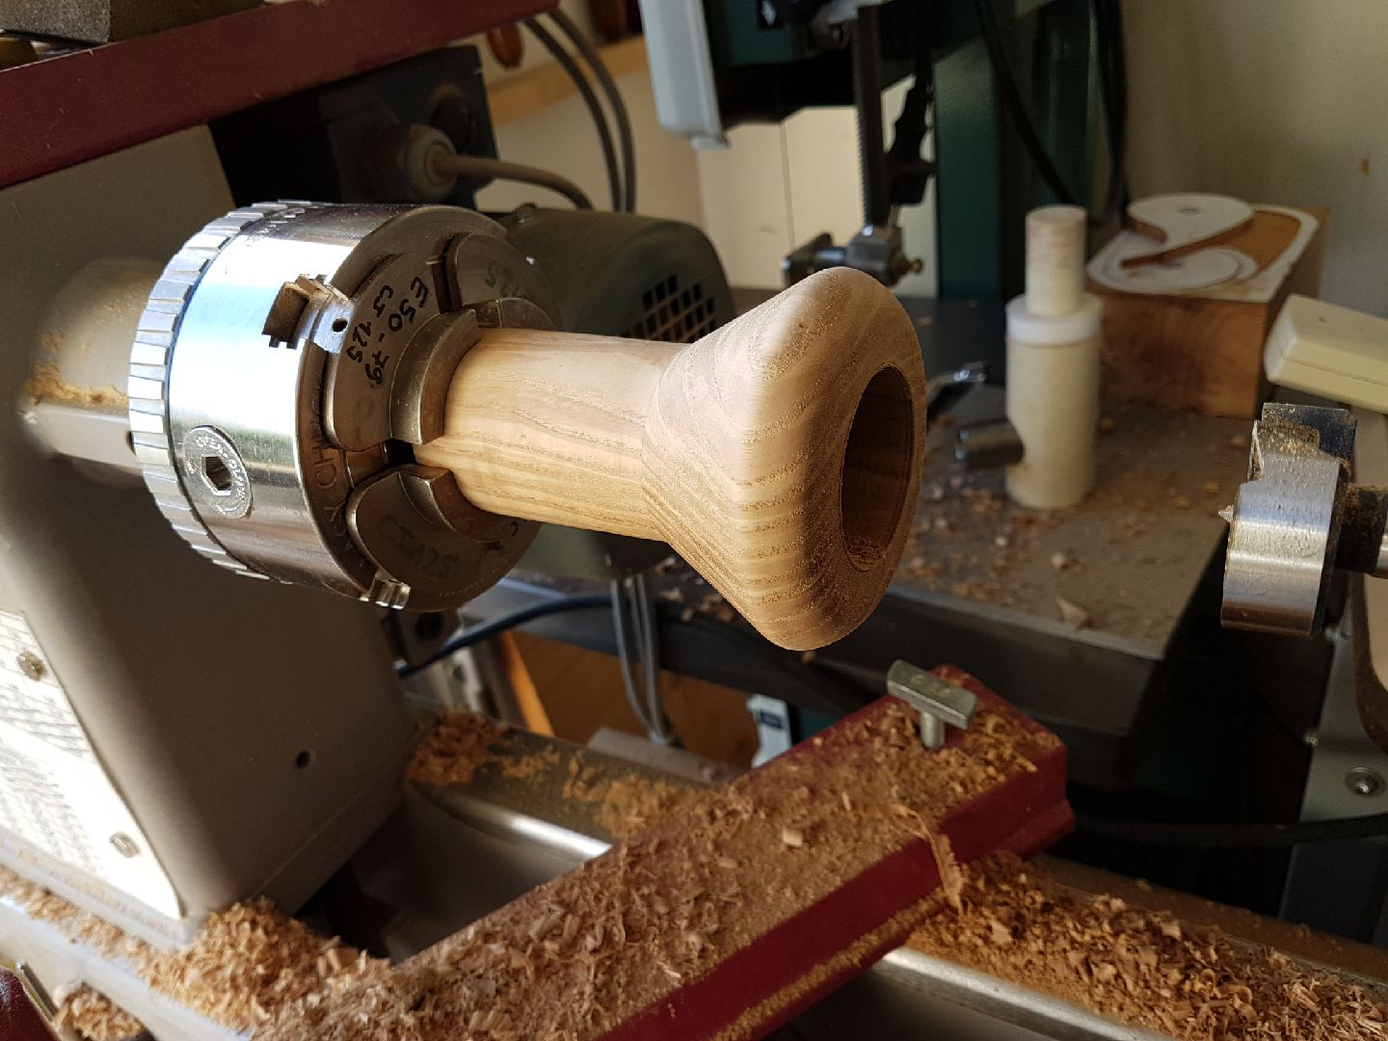
Fabrication
Porte douille
By Jean Danton
14/

Slide 15
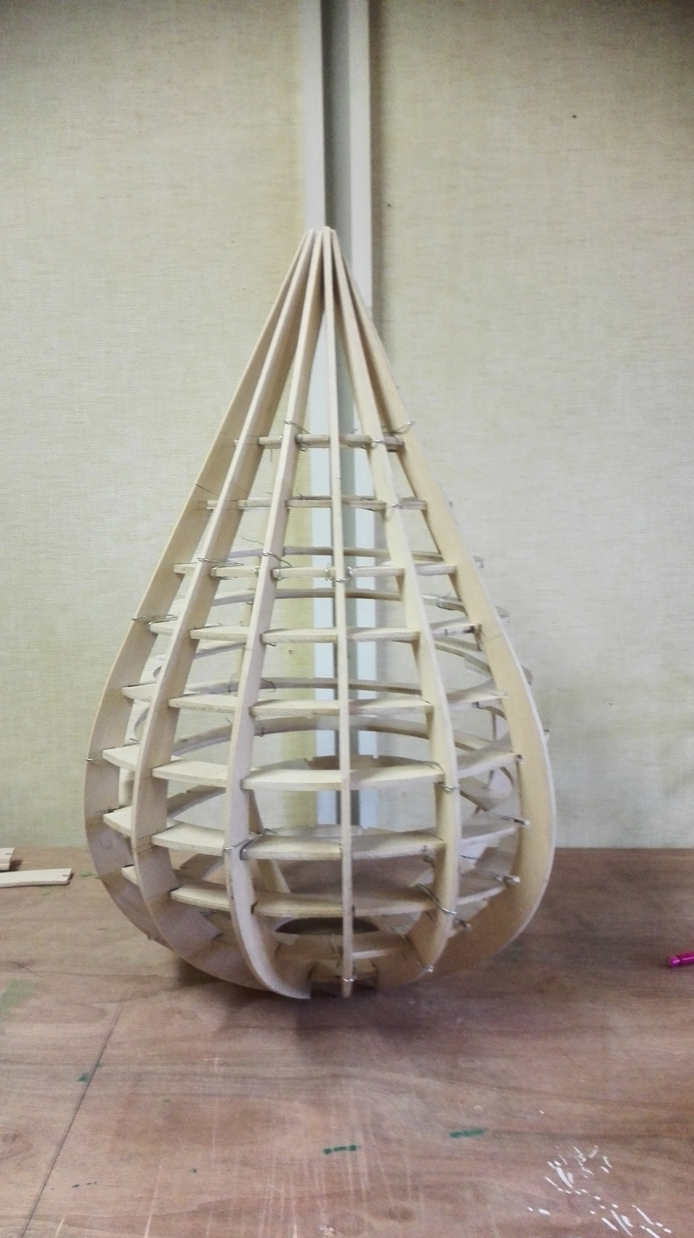
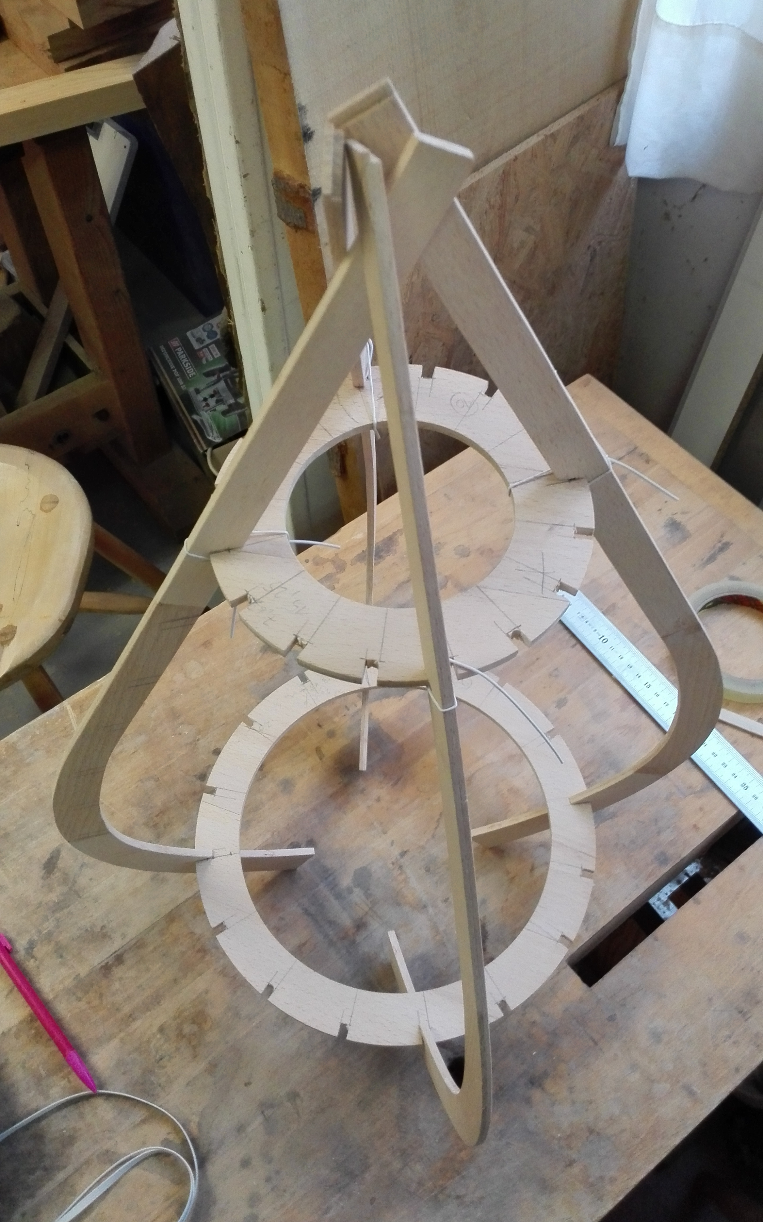
Assemblage & Finition
Tâtonnements
15/

Slide 16
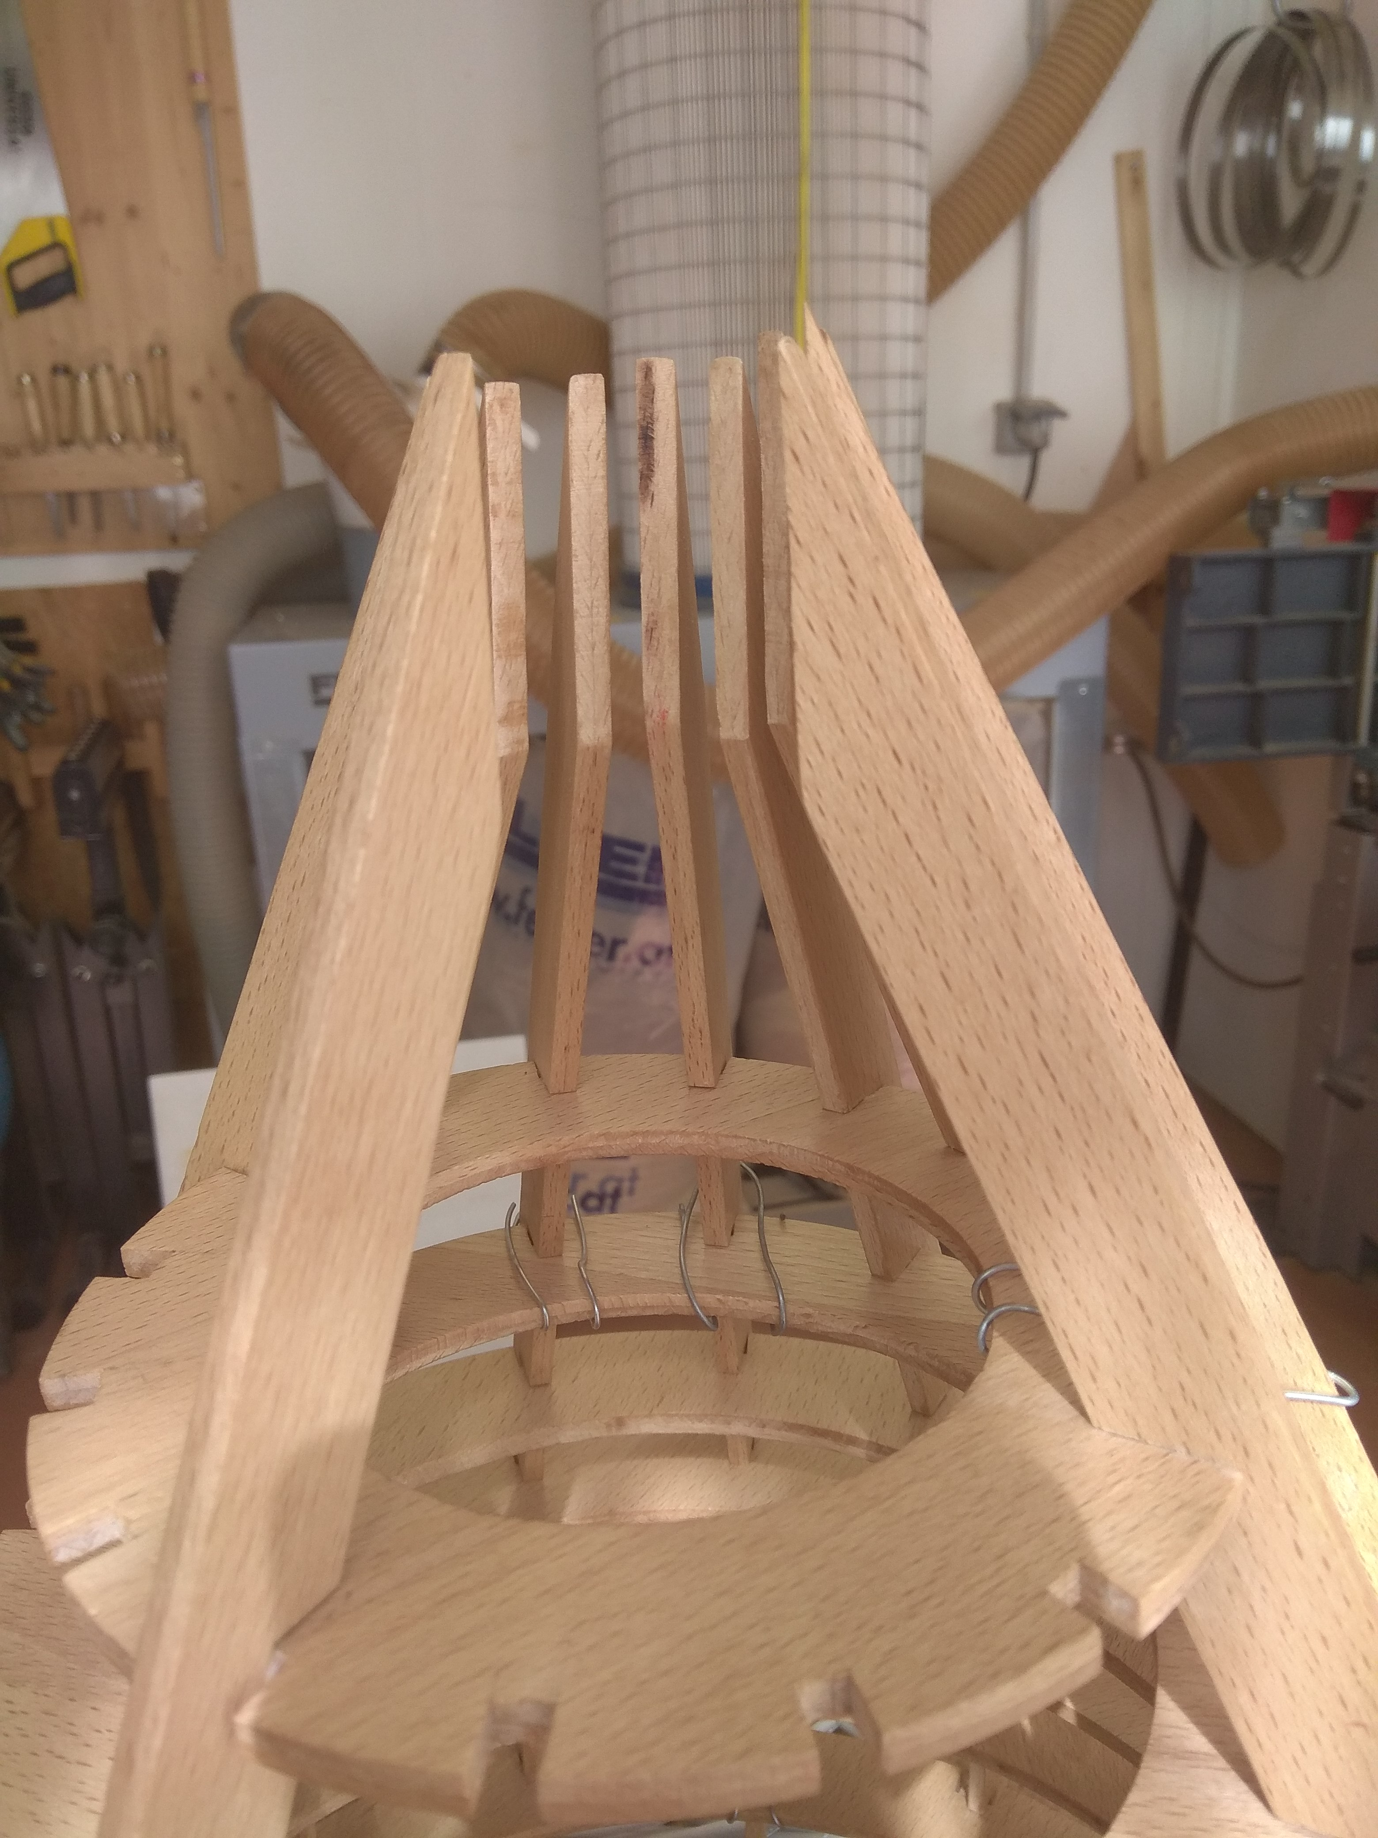
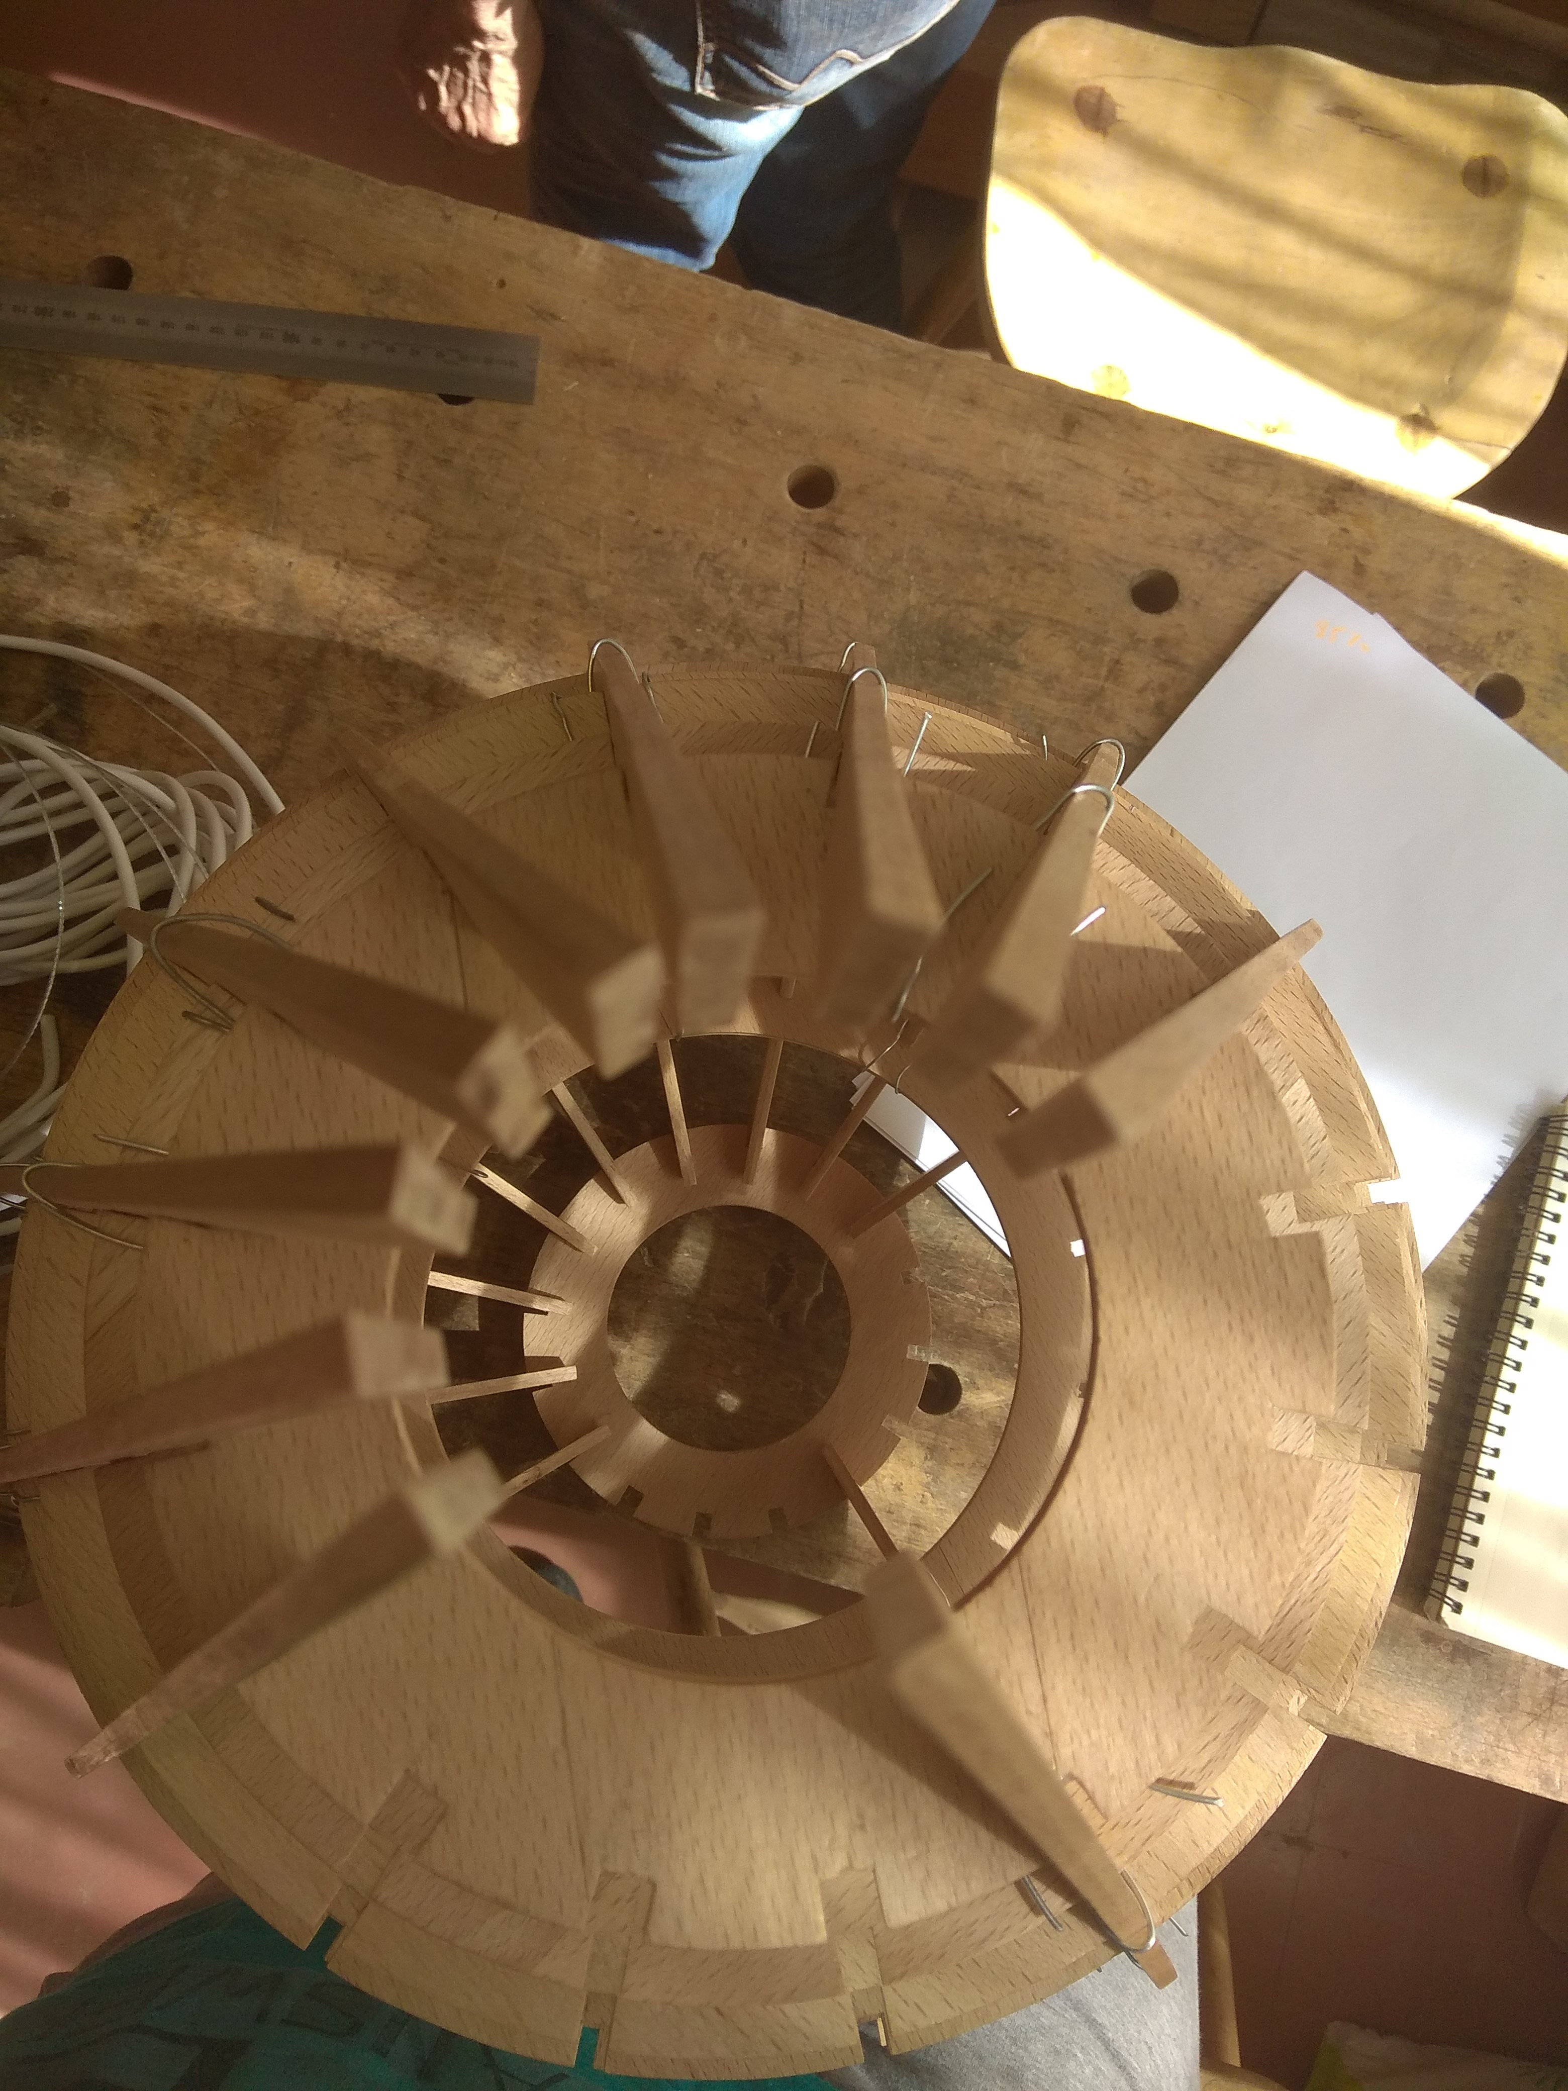
Assemblage & Finition
Petits soucis
Les cercles ont vrillées
Des fentes modifiées
Quelques petits défauts => la perfection n'existe pas !
16/

Slide 17
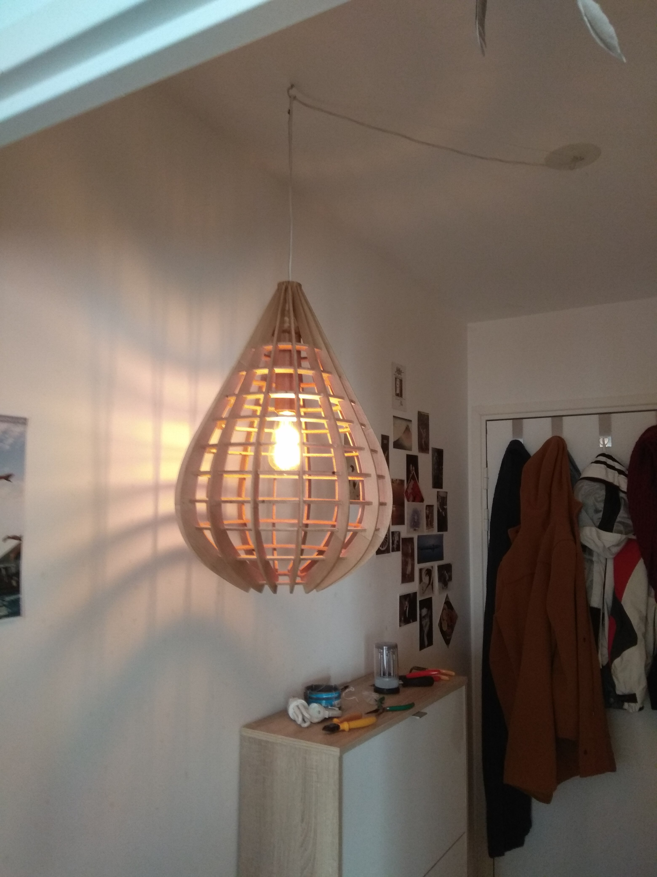
Assemblage & Finition
La fin !
Finition huile Osmo (incolore, satinée)
17/

Slide 18
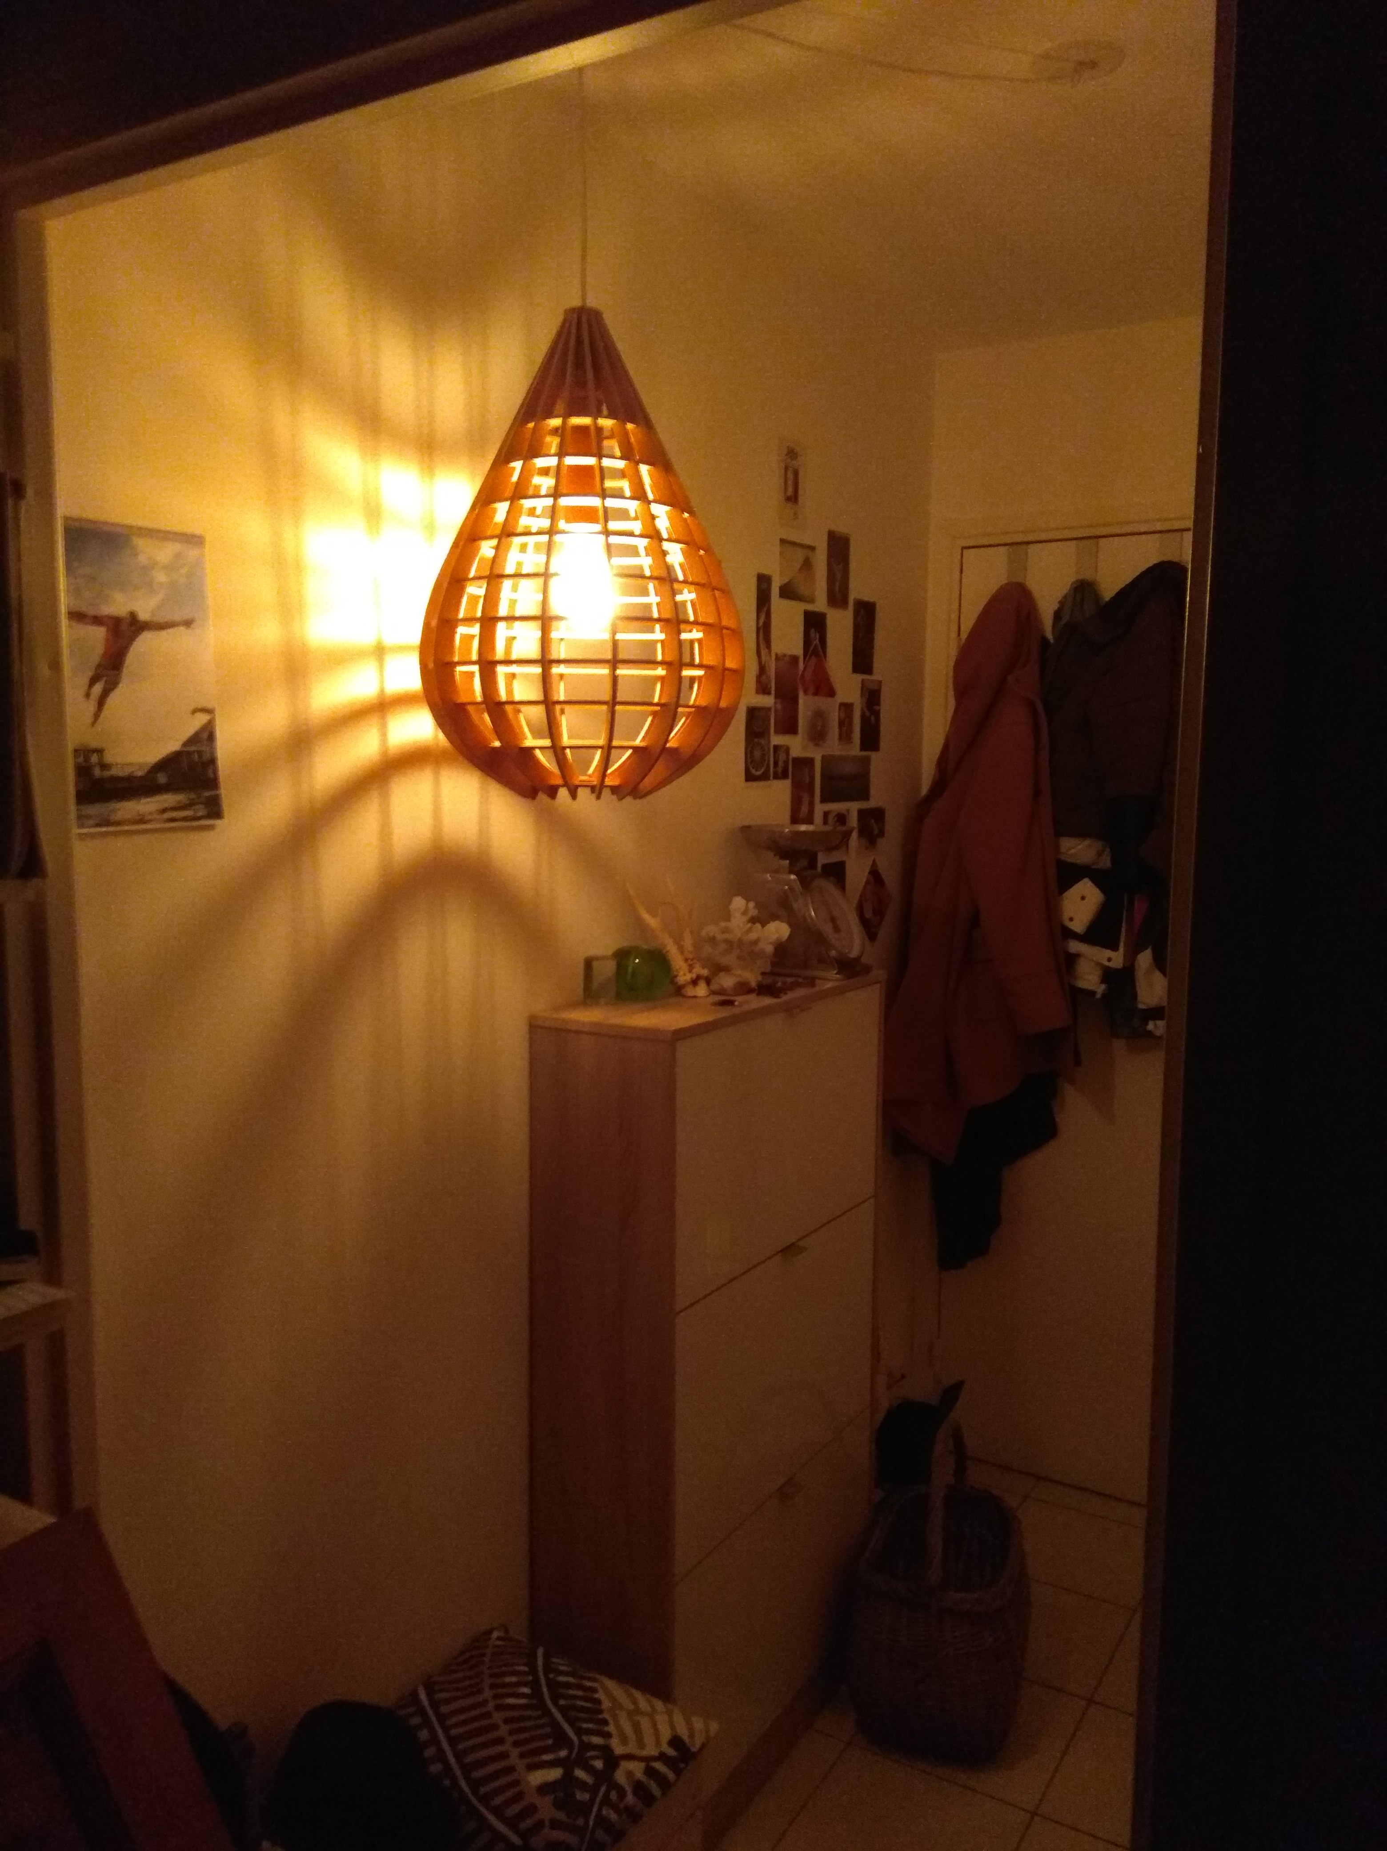
Assemblage & Finition
Dimension :
55 cm (hauteur)
38 cm (largeur)
18/

Slide 19
Remerciements !!!!
Au Passionnés du bois
Jean B
Jean-Louis V
Christian
Rémy
Martine
Gérald
Jean
Henry
19/

